Slide 1



全国实盘课系列———
趋势不变
降低预期
经传投研
陈定柱
课程日期
执业编号
投资顾问
A1120621060007
基金从业
A20250623005303

Slide 2
盘面板块

Slide 3
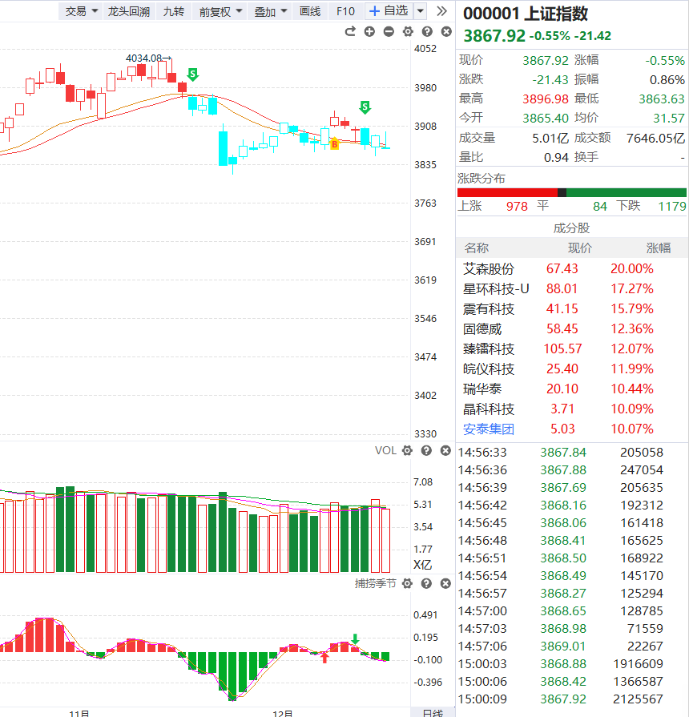
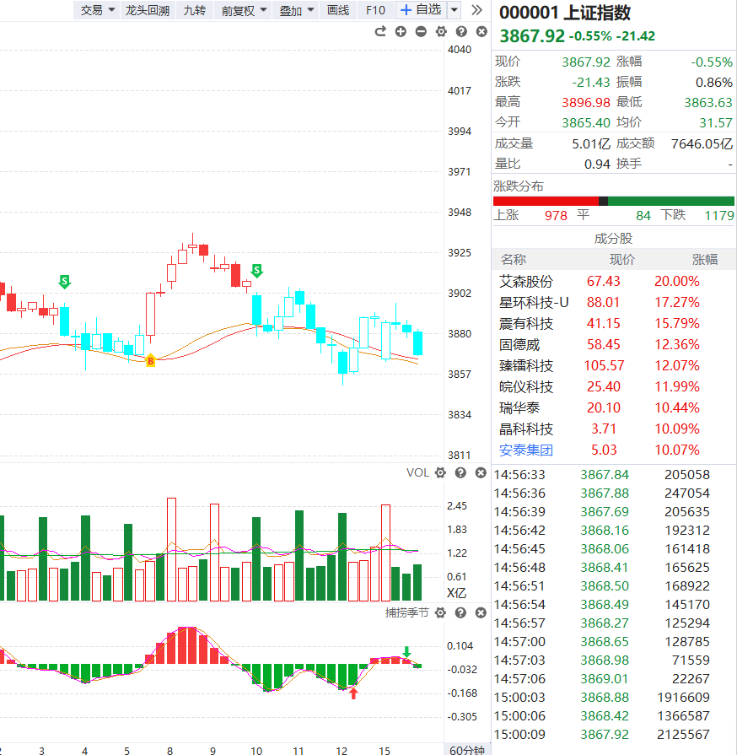
大盘-情绪和仓位的判断
大盘日线级别为S点，60分钟级别为S点，仓位0成-3成仓，指数下跌趋势中

Slide 4
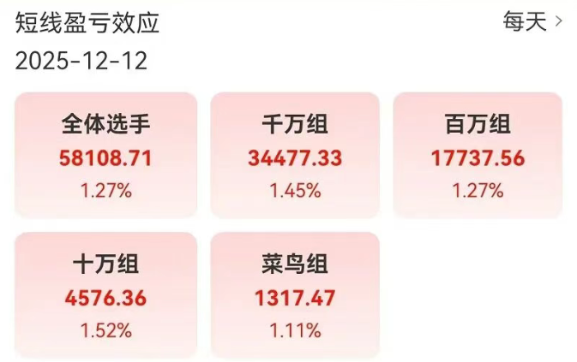
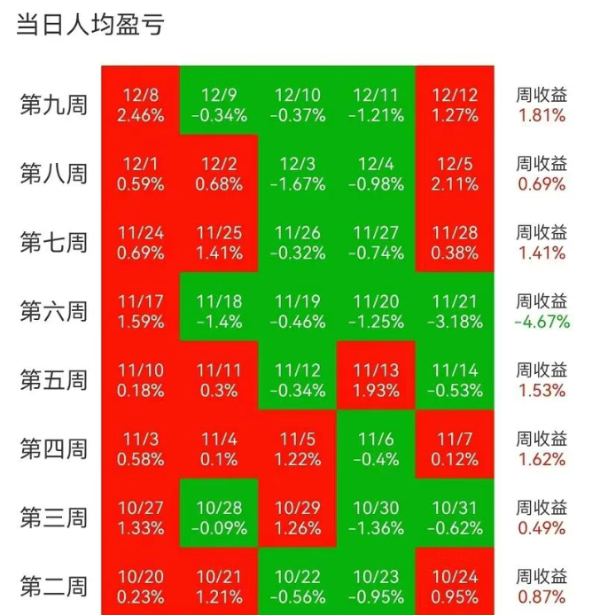
大盘-情绪和仓位的判断
实盘赛

Slide 5
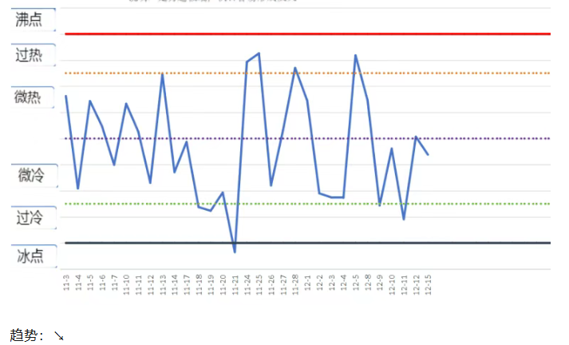
大盘-情绪和仓位的判断
情绪图

Slide 6
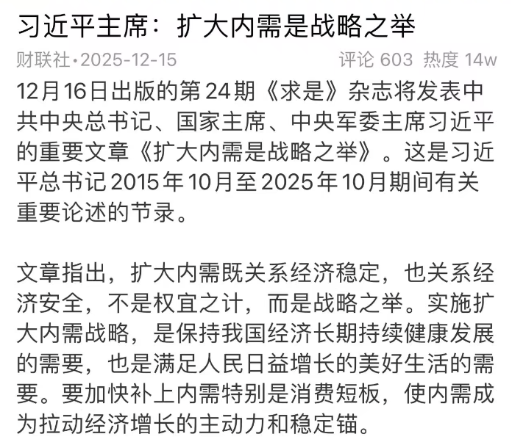
重要消息
相关概念：复苏消费概念

Slide 7
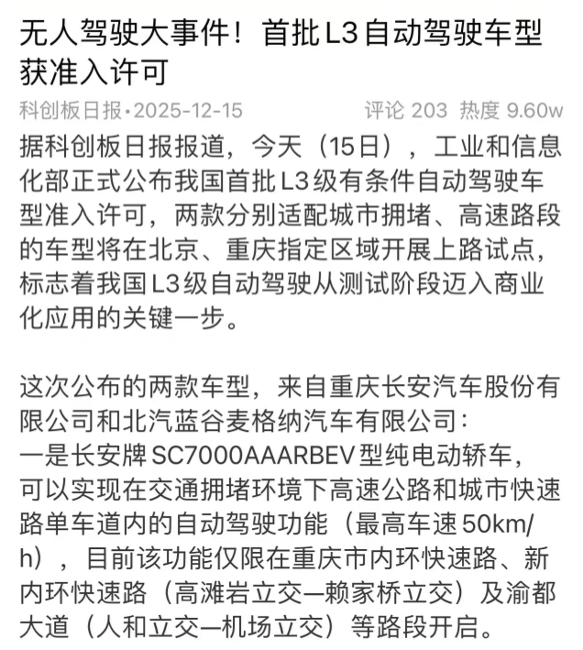
重要消息
相关概念：智能驾驶
相关个股：龙洲股份 雷科防务 通宇通讯

Slide 8
选股方法

Slide 9
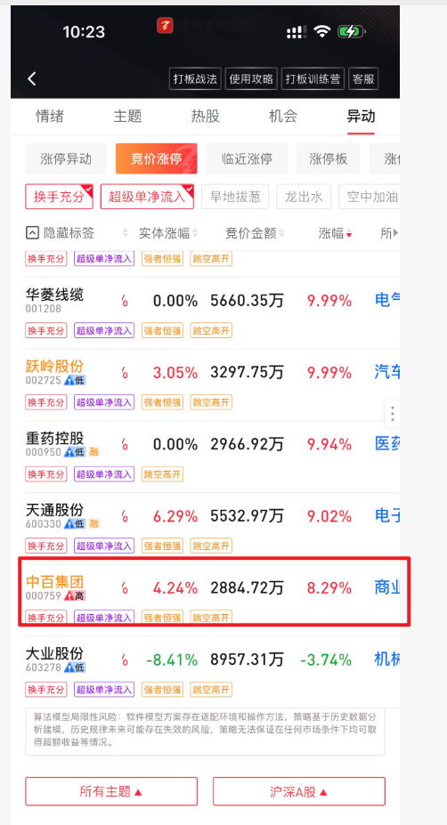
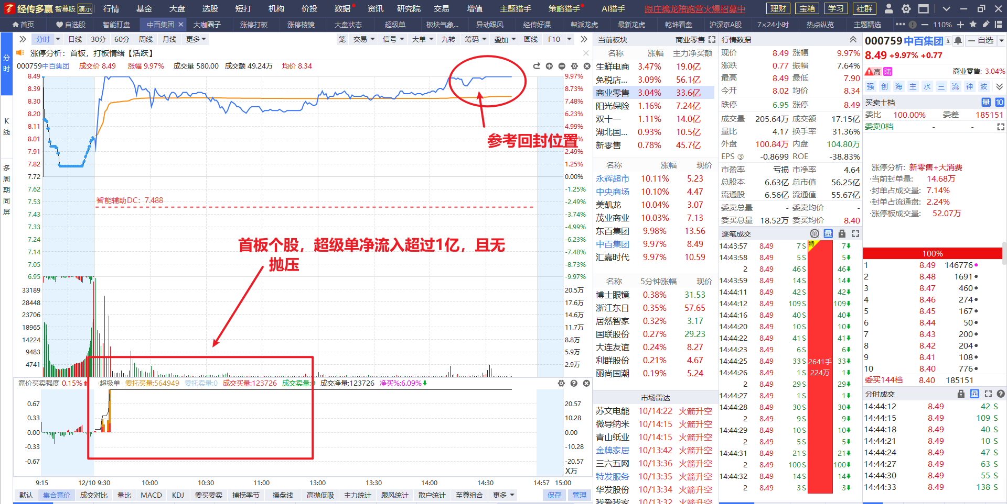
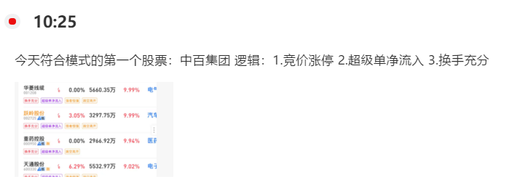
打板助手-竞价涨停
12. 10 案例回顾

Slide 10
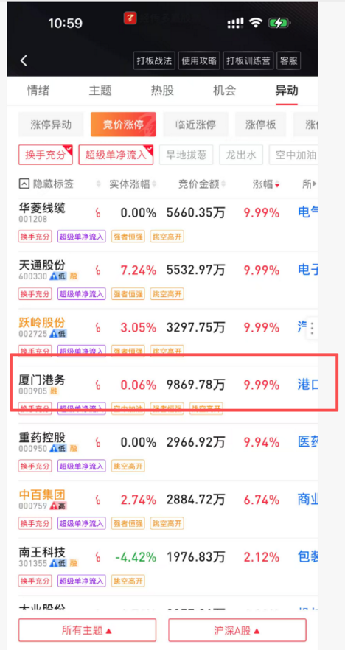
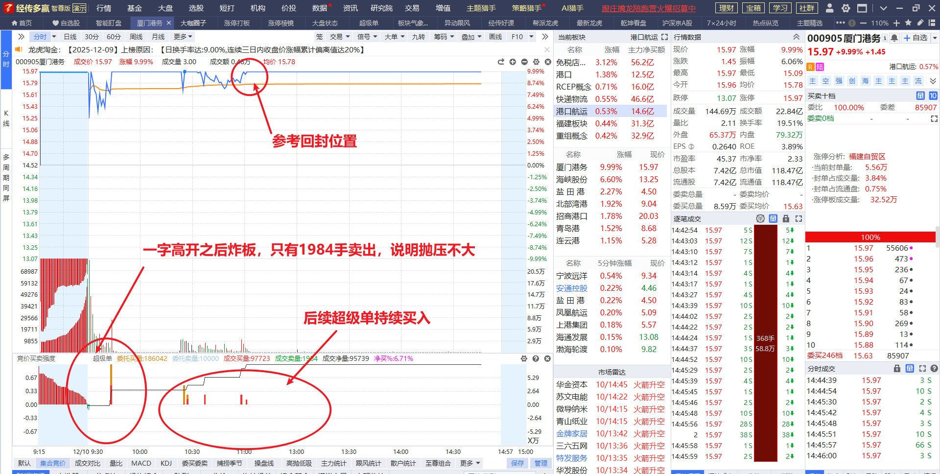
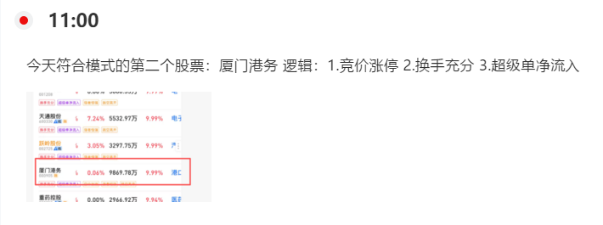
打板助手-竞价涨停
12. 10 案例回顾

Slide 11
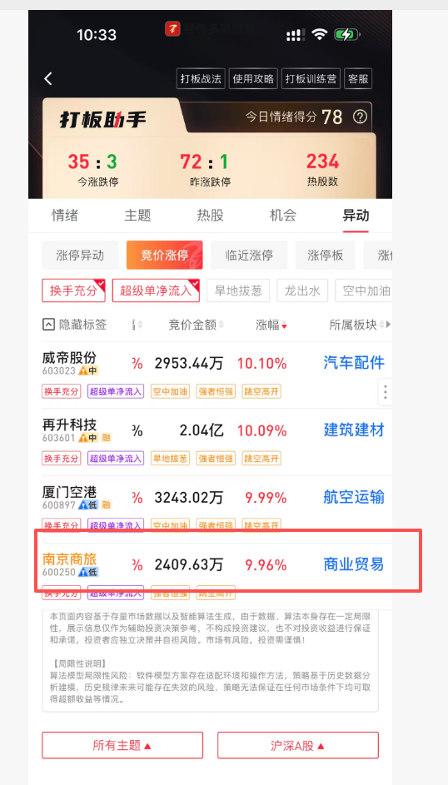
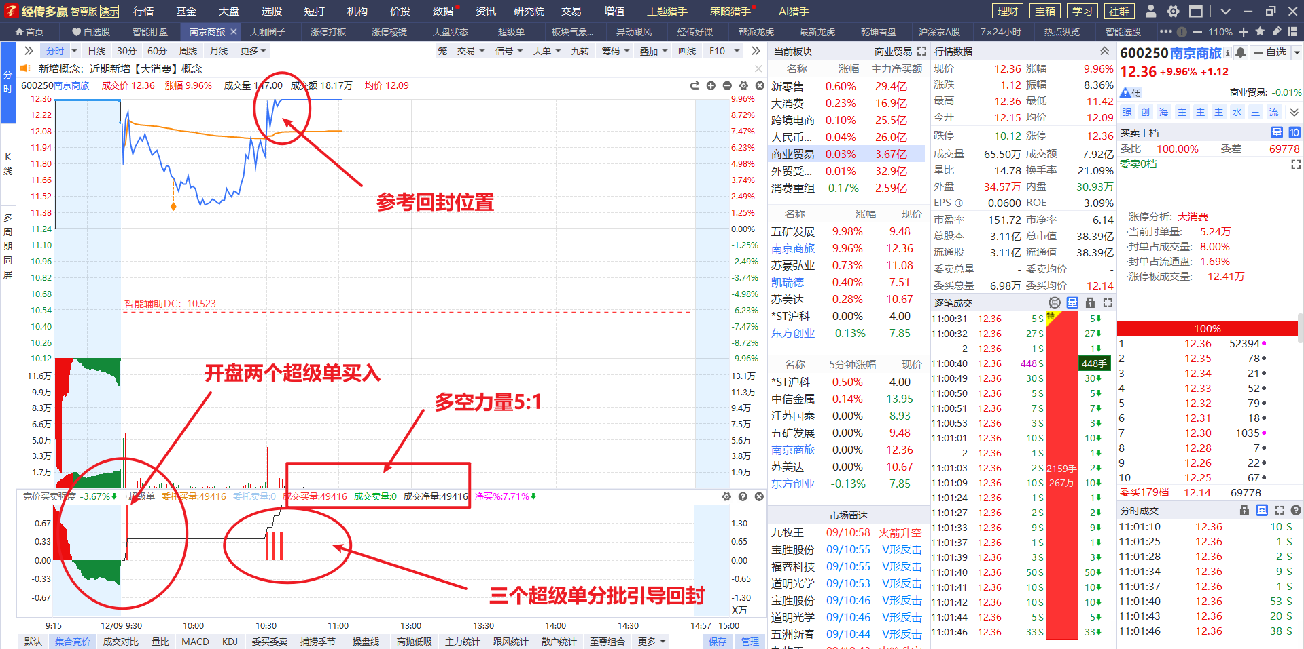
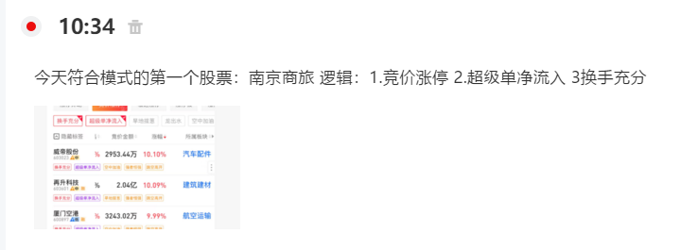
打板助手-竞价涨停
12. 09 案例回顾

Slide 12
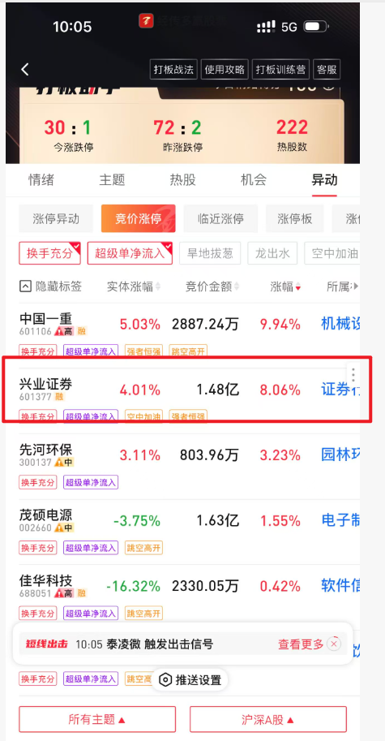
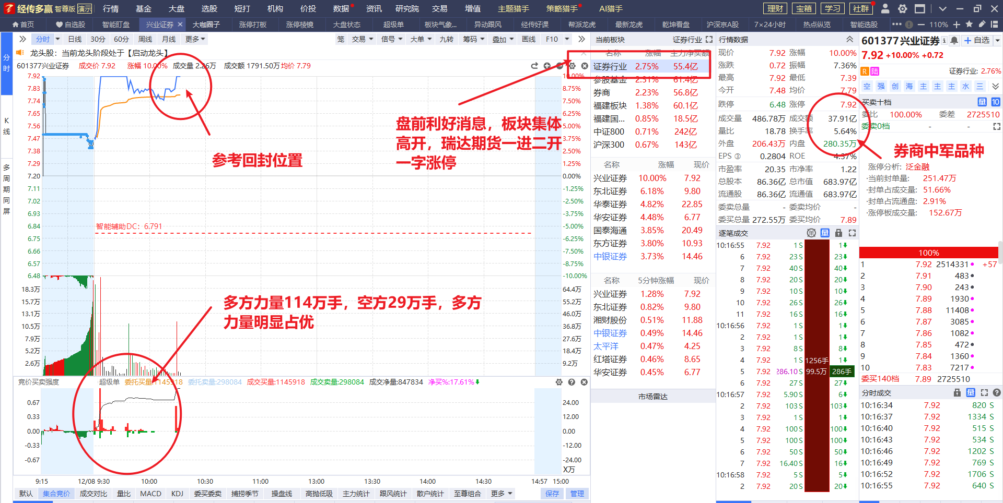
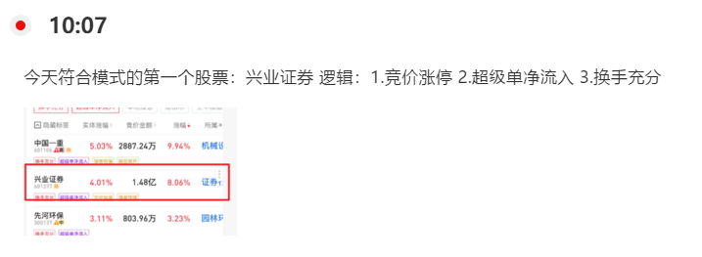
打板助手-竞价涨停
12. 08 案例回顾

Slide 13
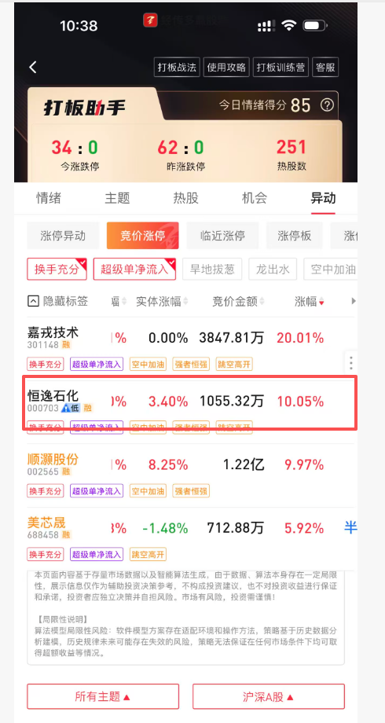
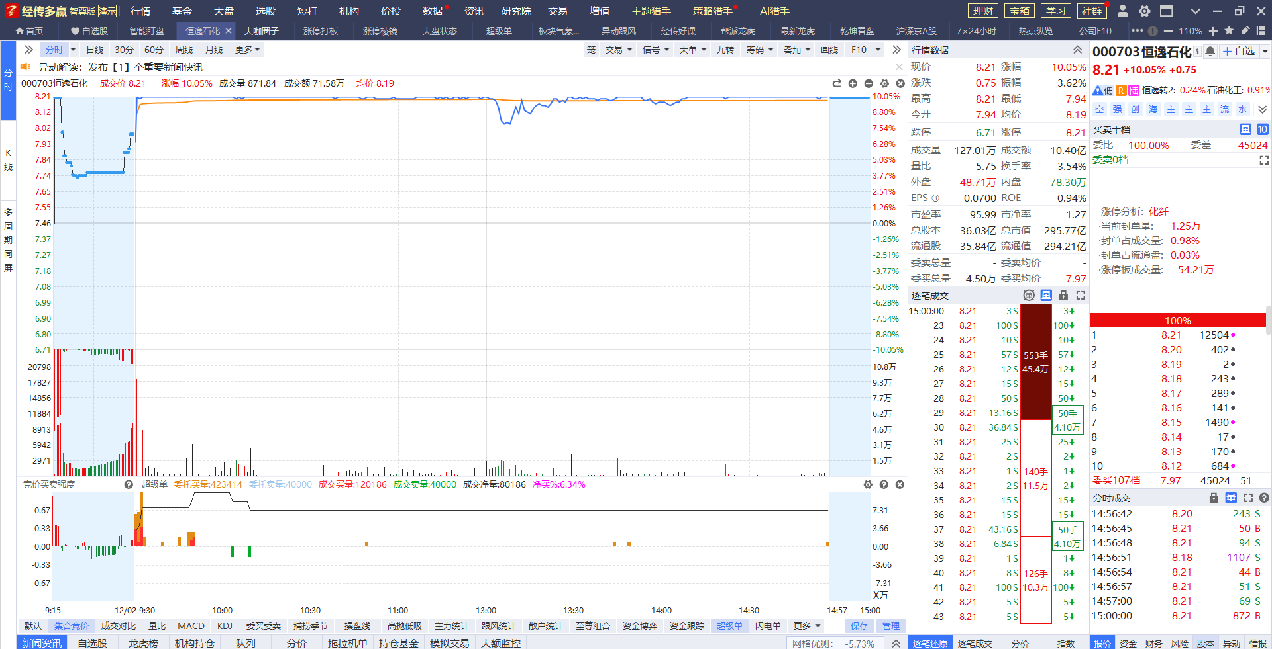
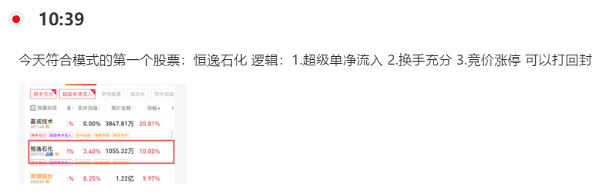
打板助手-竞价涨停
12. 02 案例回顾

Slide 14
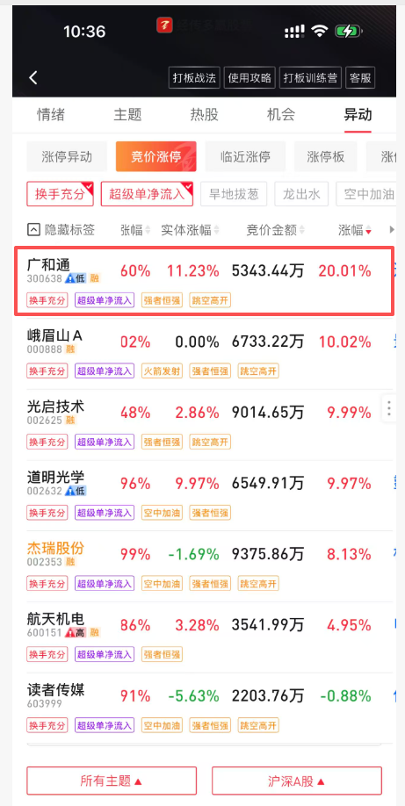
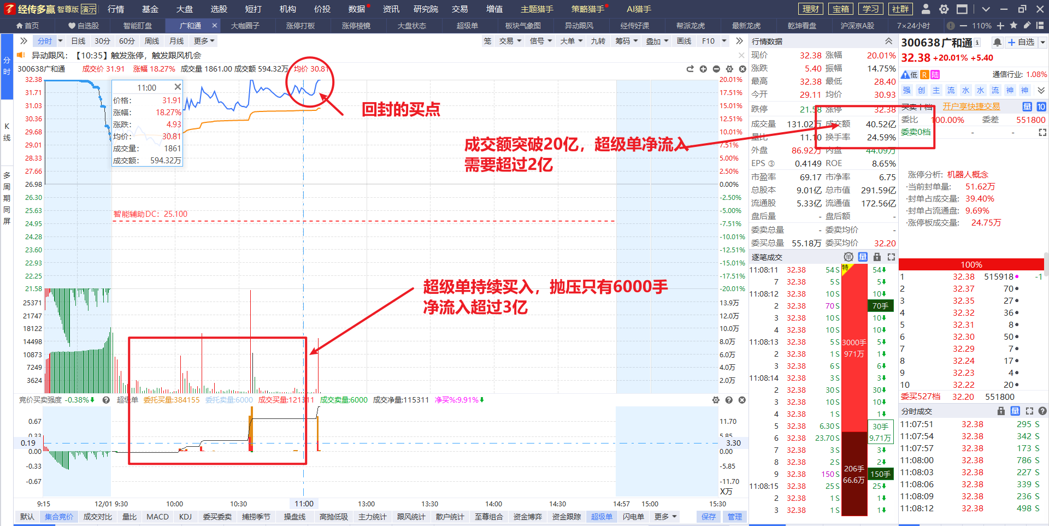
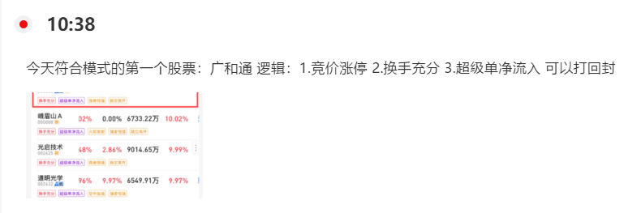
打板助手-竞价涨停
12. 02 案例回顾

Slide 15
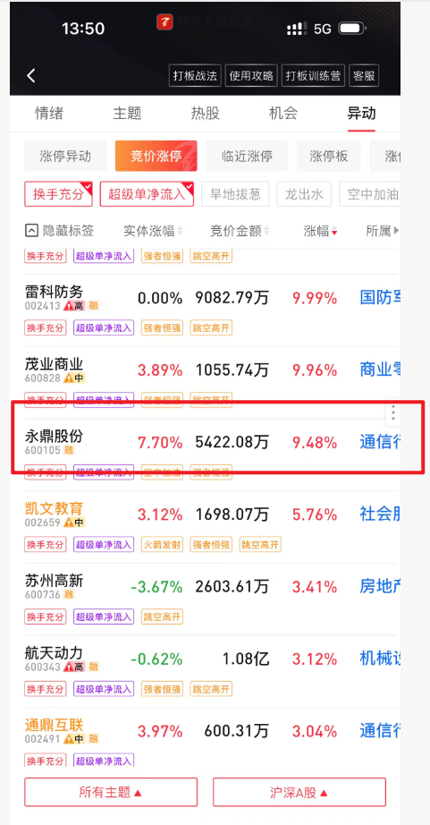
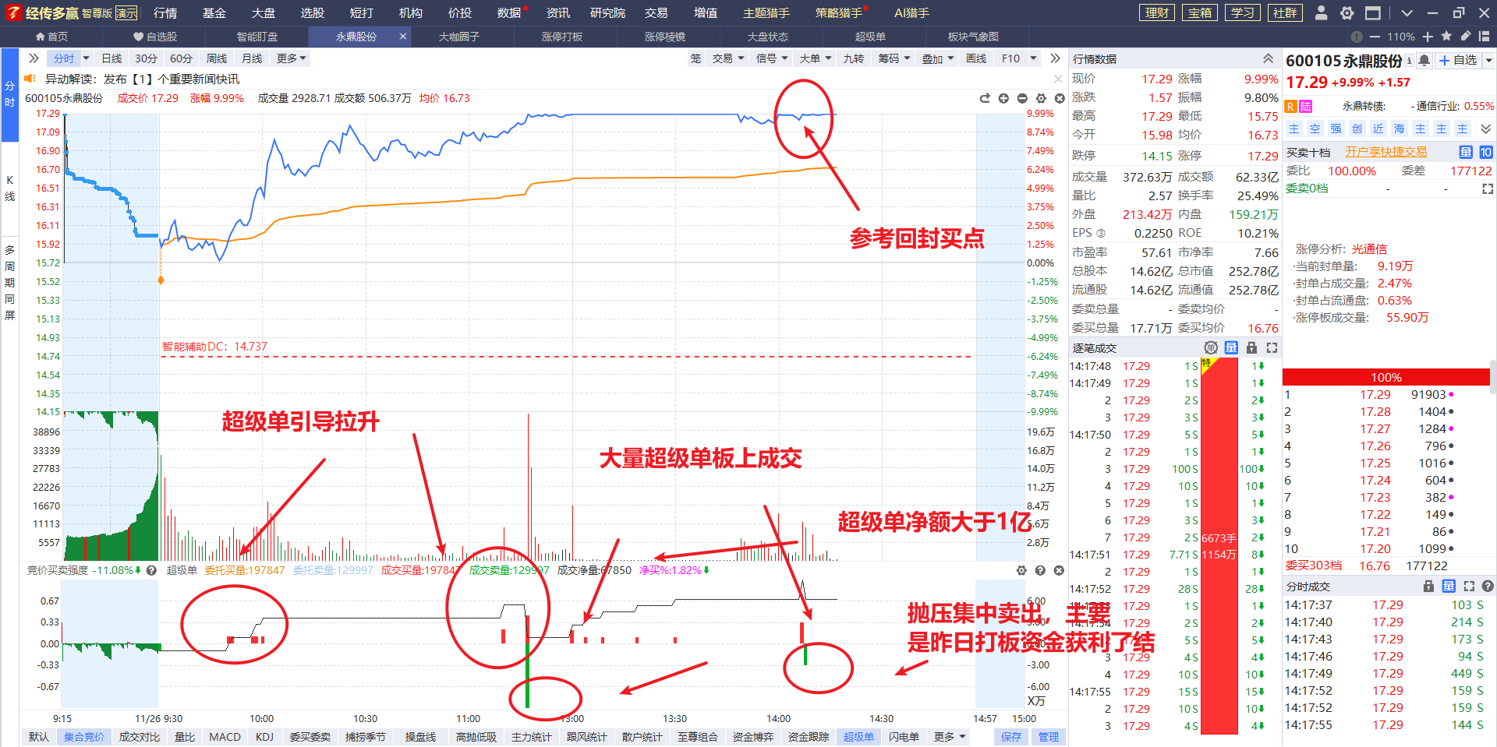
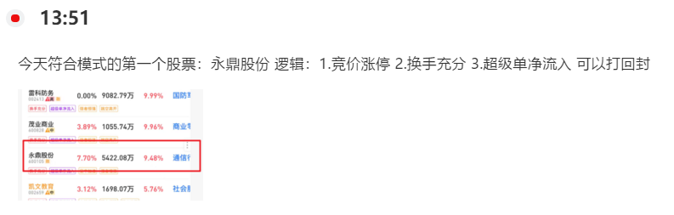
打板助手-竞价涨停
11. 26 案例回顾

Slide 16
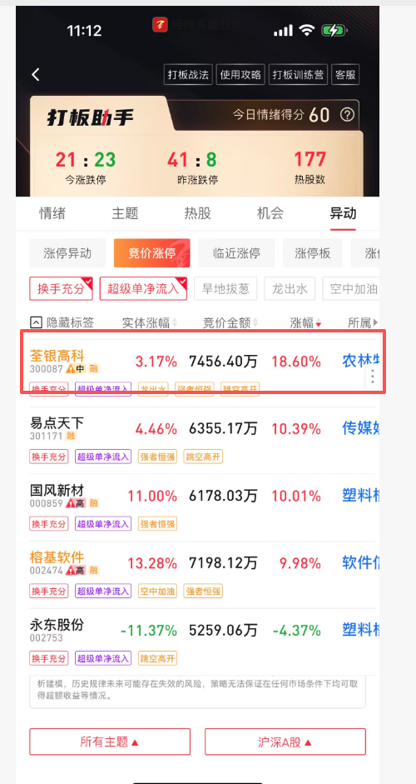
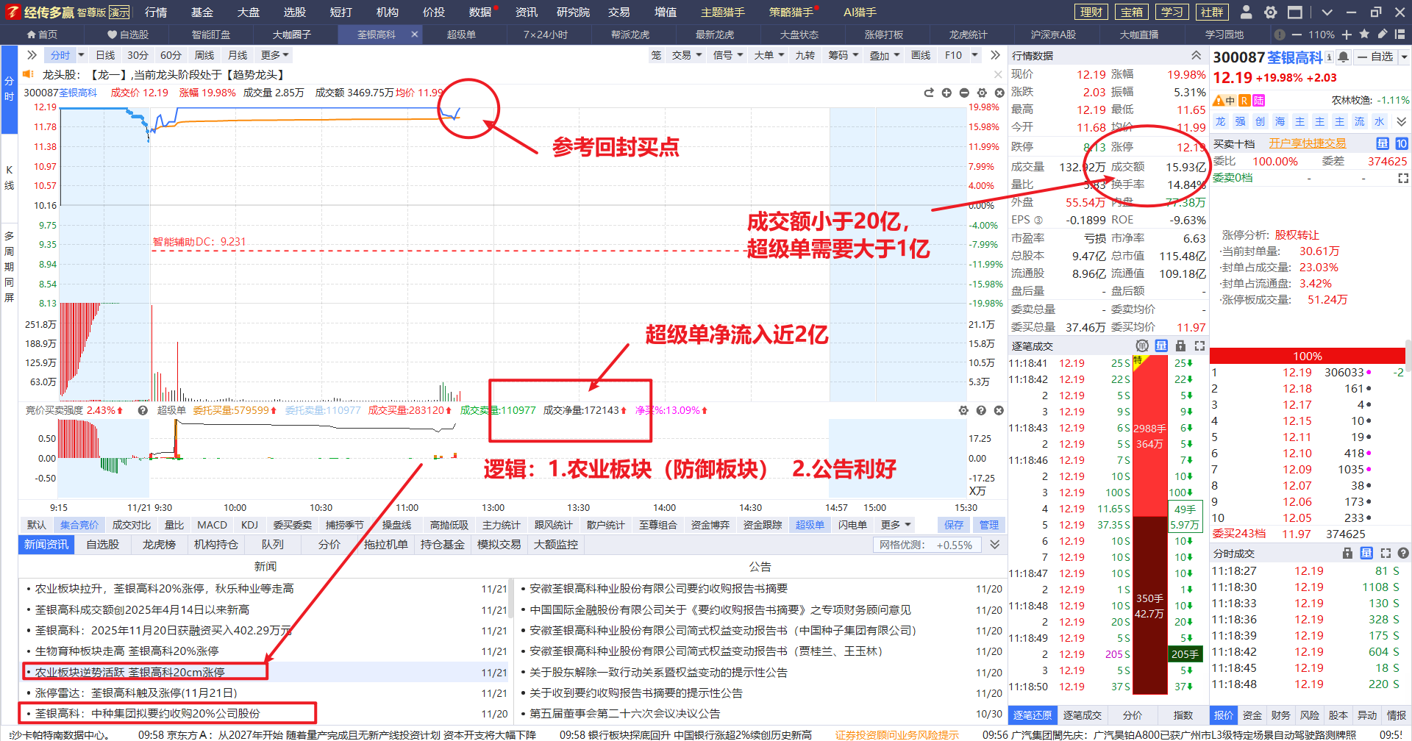
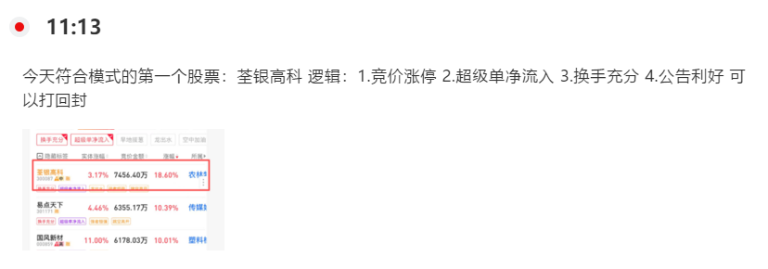
打板助手-竞价涨停
11. 21 案例回顾

Slide 17
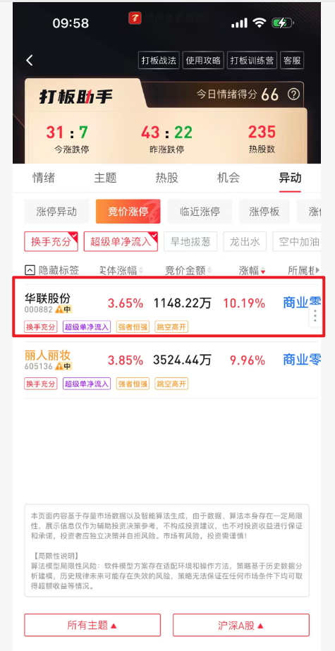
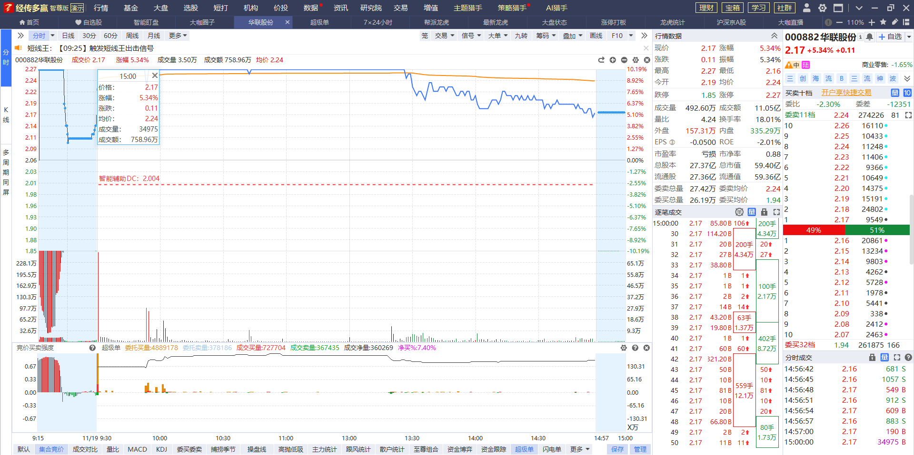
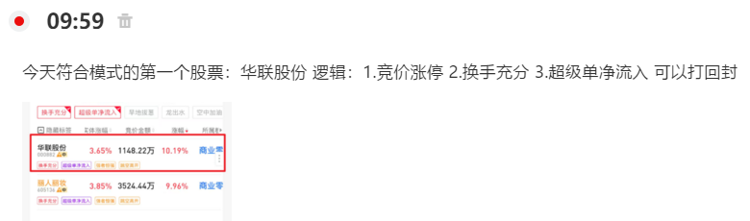
打板助手-竞价涨停
11. 19 案例回顾

Slide 18
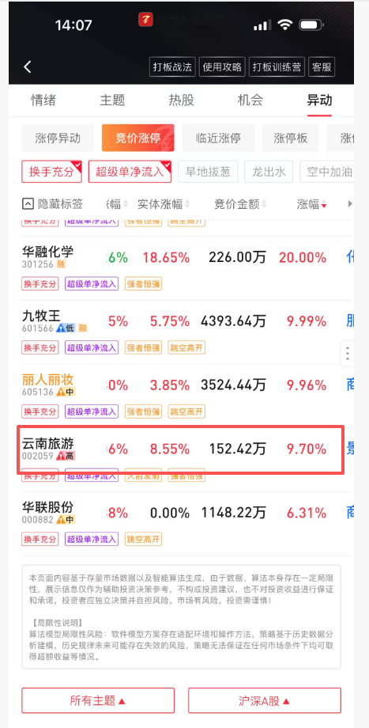
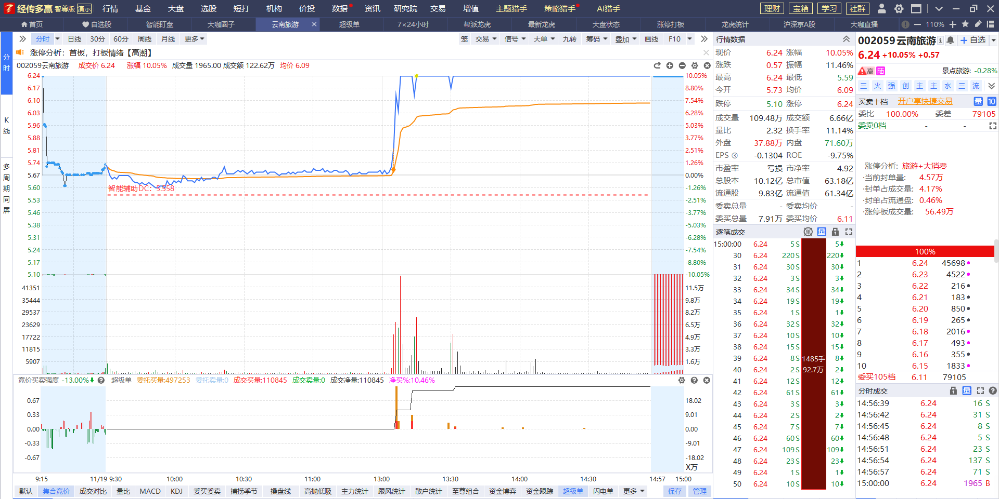
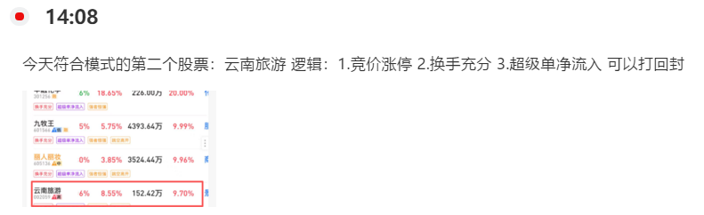
打板助手-竞价涨停
11. 19 案例回顾

Slide 19
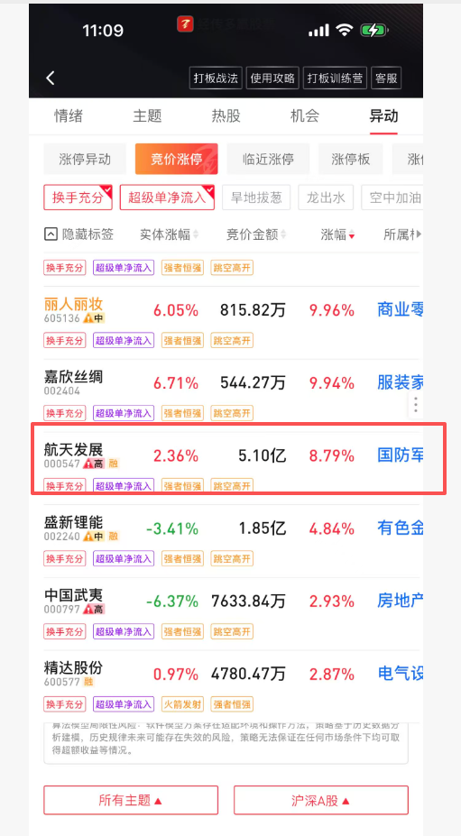
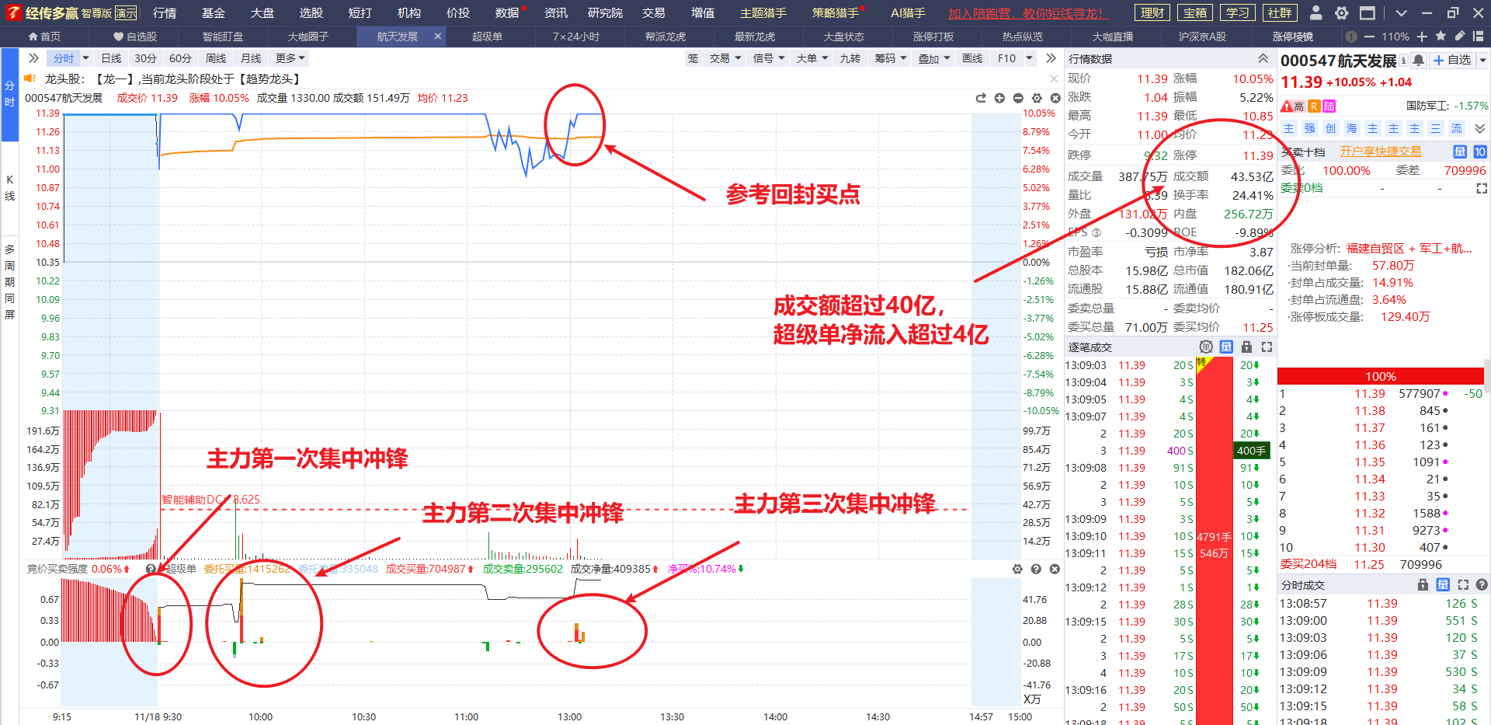
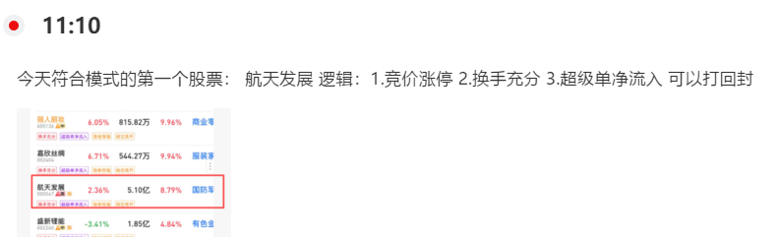
打板助手-竞价涨停
11. 18 案例回顾

Slide 20
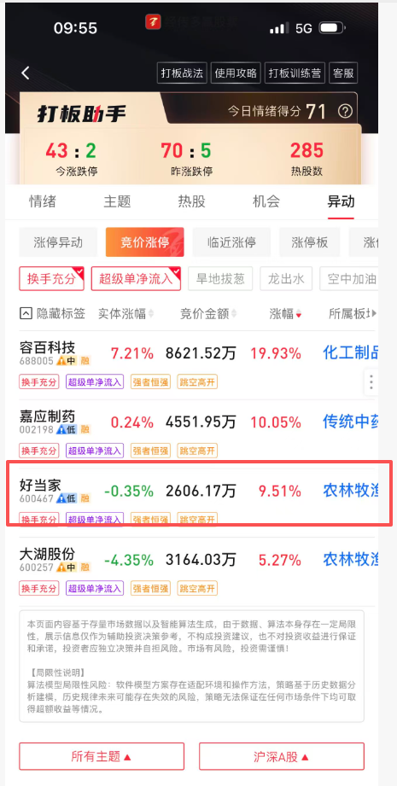
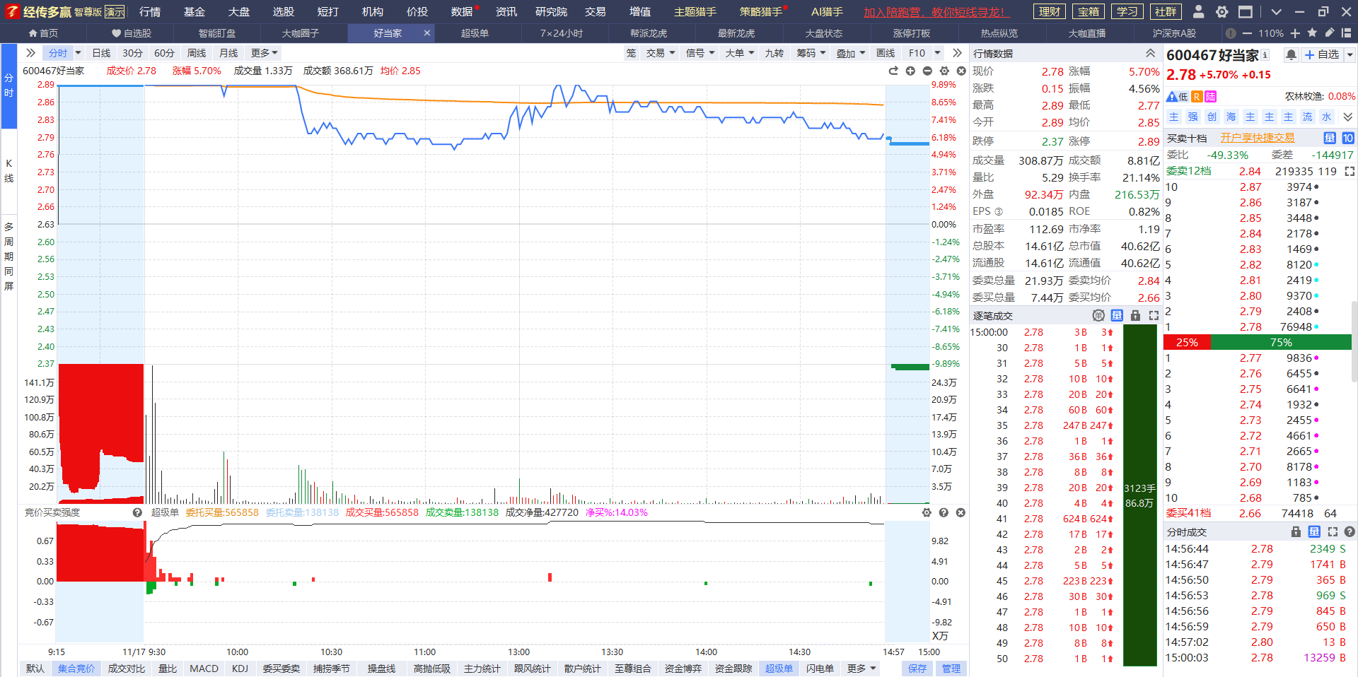
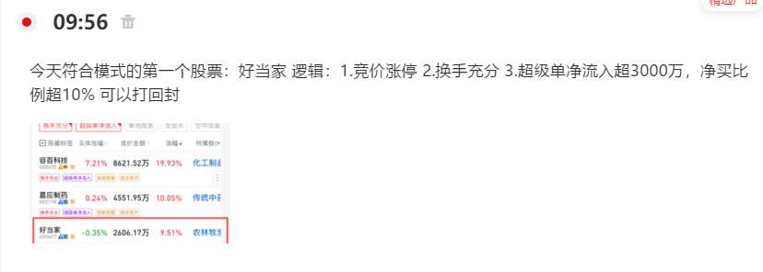
打板助手-竞价涨停
11. 17 案例回顾

Slide 21
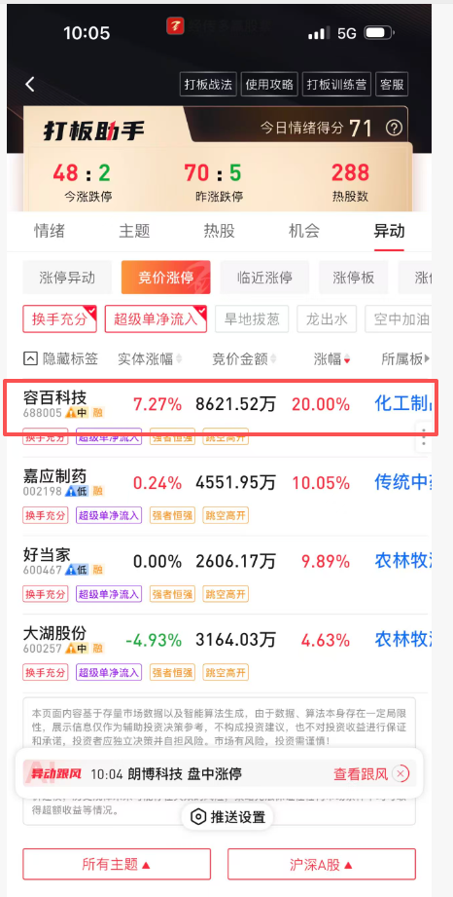
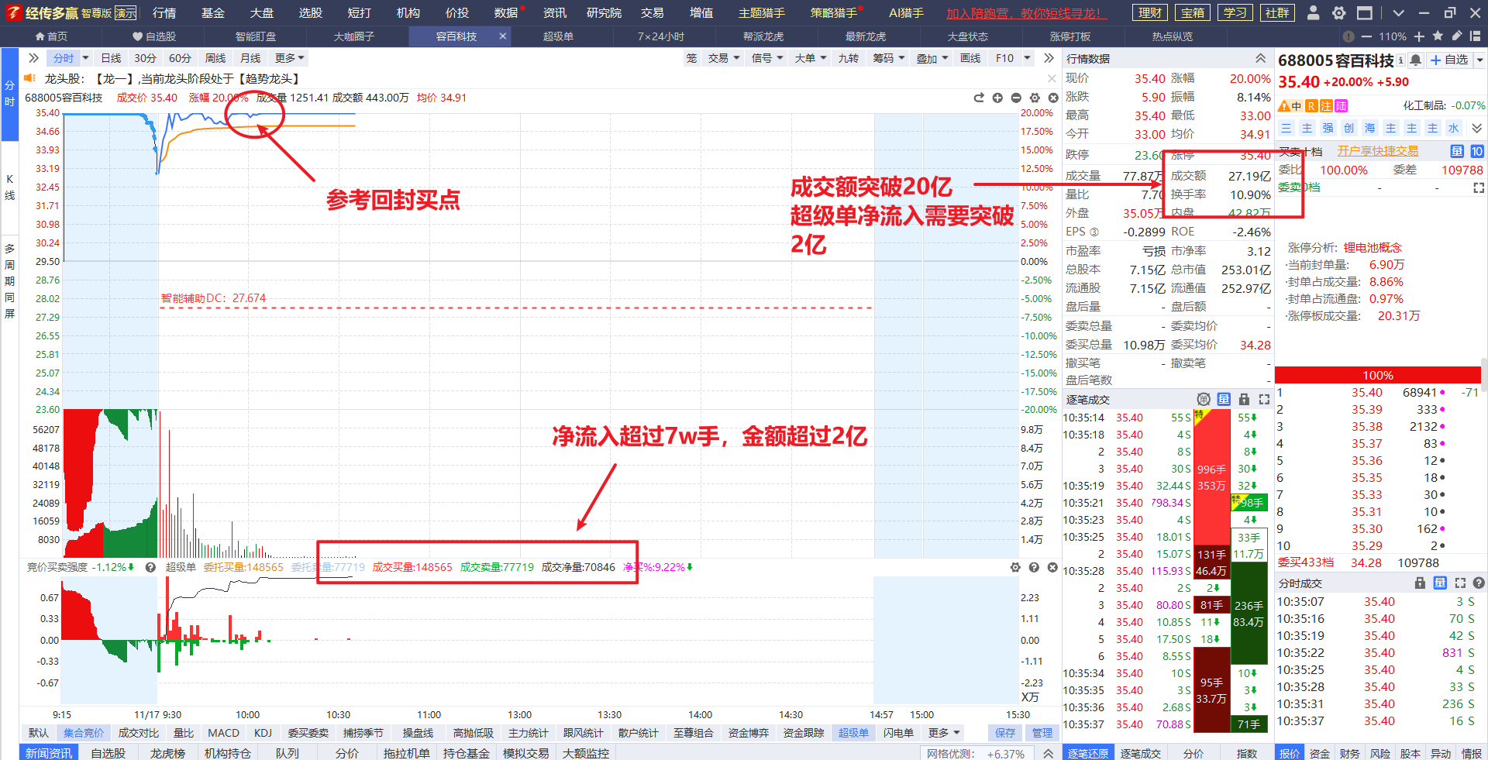
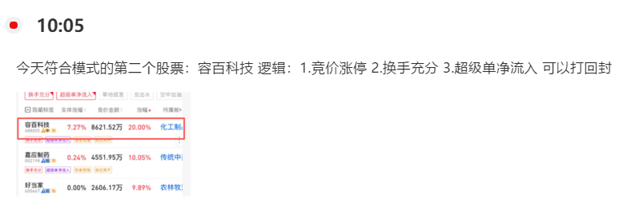
打板助手-竞价涨停
11. 17 案例回顾

Slide 22
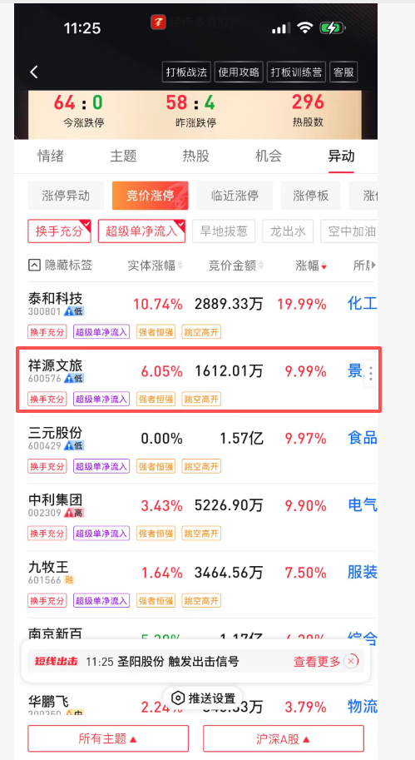
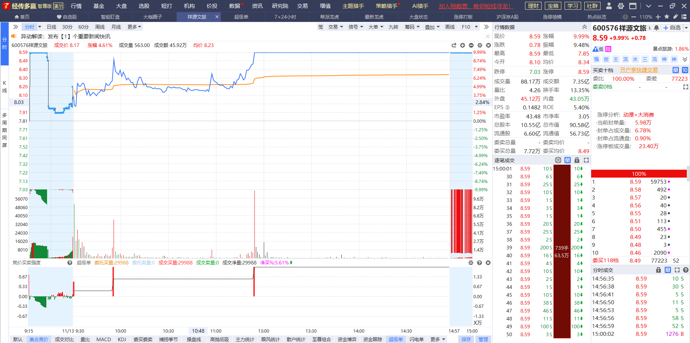
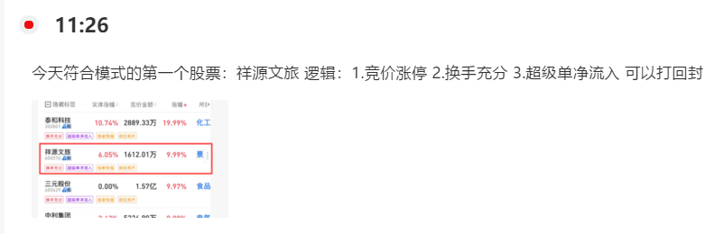
打板助手-竞价涨停
11. 13 案例回顾

Slide 23
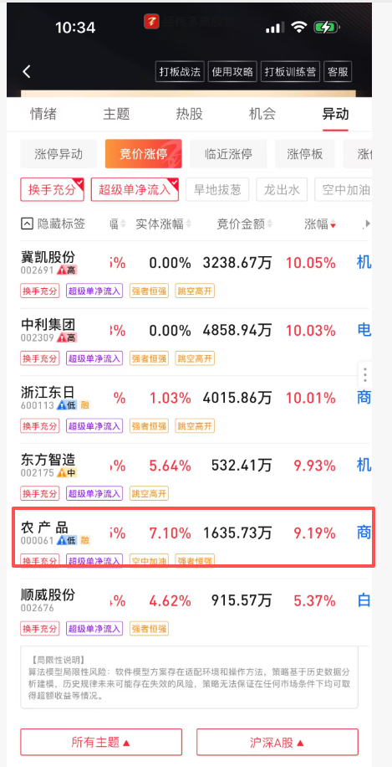


打板助手-竞价涨停
11. 12 案例回顾

Slide 24



打板助手-竞价涨停
11. 10 案例回顾

Slide 25



打板助手-竞价涨停
11. 4 案例回顾

Slide 26



打板助手-竞价涨停
11. 3 案例回顾

Slide 27



打板助手-竞价涨停
11. 3 案例回顾

Slide 28
20cm首板战法
20cm低位首板资金流战法
1.观察个股位置处于近期低位且成交金额满足20个亿之内
2.观察超级单净额需满足超过1个亿，符合条件可以打回封
3.第二天如果竞价低开可以选择卖掉一部分，另外一部分等冲高卖出。如果高开可以多持股，等分时脉冲时候卖出，尽可能扩大利润。
4.如果碰到成交金额超过20个亿的个股低位20cm，需要满足超级单超过2个亿。

Slide 29

战绩回顾
11.14 符合模式的个股：无
11.17 好当家 -6% 容百科技 +6%
11.18 航天发展 +10%
11.19 华联股份 -5% 云南旅游 -3%
11.20 符合模式的个股：无
11.21 荃银高科 -3%
11.24 符合模式的个股：无
11.25 符合模式的个股：无
11.26 符合模式的个股：永鼎股份 -1%
11.27 符合模式的个股: 无

Slide 30
战绩回顾
11.27 符合模式的个股: 无
11.28 符合模式的个股：无
12.1 广和通 +1%
12.2 恒逸石化 +3%
12.3 符合模式的个股：无
12.4 符合模式的个股：无
12.5 符合模式的个股：无
12.8 兴业证券 -5%
12.9 南京商旅 +10%
12.10 中百集团 --4% 厦门港务 +1%

Slide 31
战绩回顾
12.11 符合模式的个股：无
12.12 符合模式的个股：无
12.16 符合模式的个股：无

Slide 32







战绩回顾
7.29 符合模式的个股：无
7.30 符合模式的个股：无
7.31 中化装备 -5%
8.1 捷佳伟创 +6%
8.4 符合模式的个股：无
8.5 符合模式的个股：无
8.6 马钢股份 -1%
8.7 东方精工 +5%
8.8 洪田股份 +16%
8.11 符合模式的个股：无

Slide 33


让投资遇见美好
我司所有工作人员均不允许推荐股票、不允许承诺收益、不允许代客理财、不允许合作分成、不允许私下收款，如您发现有任何违规行为，请立即拨打400-9088-988向我们举报！
风险提示：所有信息及观点均来源于公开信息及经传软件信号显示，仅供参考，不构成最终投资依据，软件作为辅助参考工具，无法承诺收益，投资者应正视市场风险，自主作出投资决策并自行承担投资风险。投资有风险，入市须谨慎！

